Slide 1
CHƯƠNG 7
THẾ ĐẲNG ÁP VÀ CHIỀU CỦA QUÁ TRÌNH HÓA HỌC

Slide 2
Học xong chương này sinh viên sẽ có thể:
Hiểu khái niệm entropy (S), cách tính toán biến thiên entropy trong các quá trình
Hiểu và áp dụng nguyên lý 2 của nhiệt động hóa học.
Hiểu khái niệm thế đẳng áp vá áp dụng nhuần nhuyễn để xét chiều phản ứng.

Slide 3
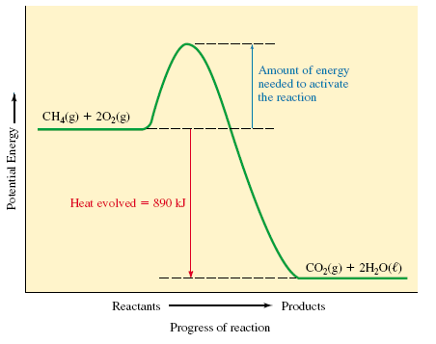
Giới thiệu
Khi nào thì một phản ứng tự xảy ra?
Thông thường một quá trình giảm năng lượng thì tự xảy ra → phản ứng có ∆H < 0 thì tự xảy ra ?

Slide 4
Giới thiệu
Tuy nhiên:
Hòa tan NH₄Cl, Ure,... vào nước, muối tan và dung dịch lạnh đi → thu nhiệt, tự xảy ra.
Muối ăn (30ºC) + nước đá (0ºC) → hỗn hợp sinh hàn (-21ºC) → thu nhiệt, tự xảy ra.
→ không thể dùng ∆H làm tiêu chuẩn để xét chiều phản ứng.
Không dùng được ∆H thì dùng cái gì ????
Nguyên lý 2 của nhiệt động lực học sẽ cho biết cách giải quyết.

Slide 5
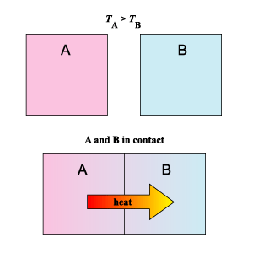
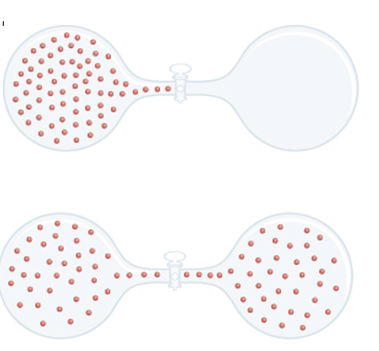
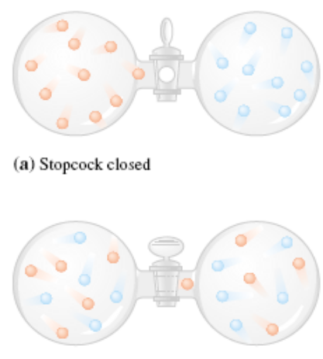
1. Khái niệm về entropy
Động lực là chênh lệch nhiệt độ
Động lực là chênh lệch áp suất
Động lực là chênh lệch cái gì????

Slide 6
1. Khái niệm về entropy
Động lực của trường hợp 3 là tăng mức độ hổn loạn.
Suy cho cùng hai trường hợp trước đó cũng là tăng mức độ hỗn loạn.
Thước đo mức độ hỗn loạn của hệ là một đại lượng gọi là entropy (S).
Trạng thái rắn sẽ có độ hỗn loạn < lỏng.
Nhiệt độ cao có độ hỗn loạn > nhiệt độ thấp.
Áp suất thấp có độ hỗn loạn > áp suất cao.
Dung dịch có độ hỗn loạn > chất tan + dung môi.

Slide 7
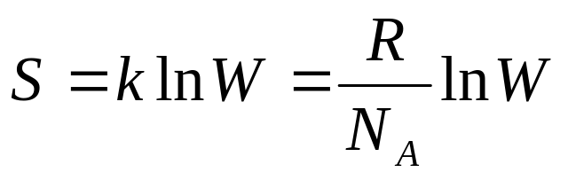
2. Biểu thức tính entropy
Boltzmann tìm ra biểu thức tính entropy như sau:
R: hằng số khí
K: hằng số boltzmann
W: xác suất nhiệt động của hệ ( W>>> 1)
Entropy S (cal/mol.độ), là một hàm trạng thái, là đại lượng dung độ, S không phải là đại lượng biểu diễn năng lượng.

Slide 8
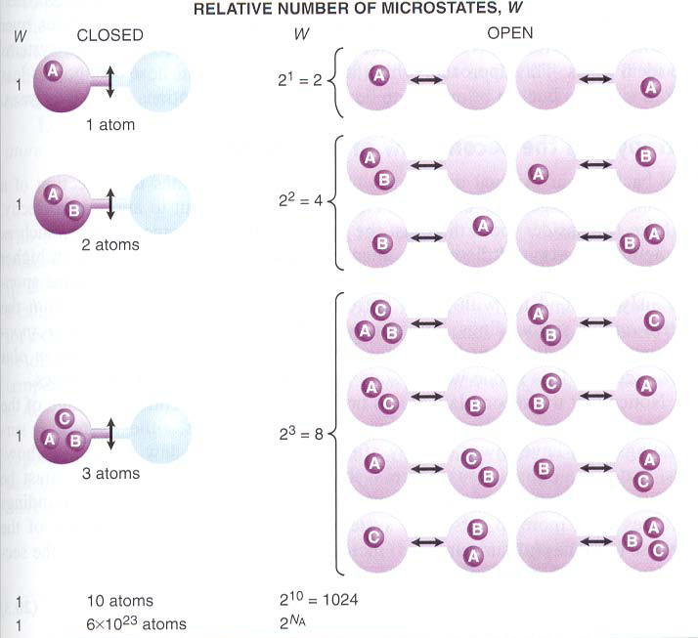
2. Biểu thức tính entropy
W là tổng số các vi trạng thái của hệ. (Tuy nhiên chúng ta sẽ không sử dụng công thức này để tính entropy)

Slide 9
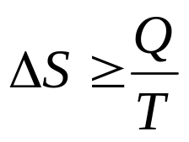
3. Nguyên lý hai của nhiệt động lực học
Nhiệt không truyền từ vật lanh sang vật nong hơn.
Nhiệt không thể chuyển hóa hoàn toàn thành công.
Không thể chế tạo động cơ vĩnh cữu loại hai.
Trong một hệ cô lập, quá trình tự xảy ra là quá trình đạt đến mức độ hỗn loạn cực đại.
∆S ≥ 0
        Trong quá trình thu nhiệt :
        Dấu = xảy ra khi quá trình là thuận nghịch

Slide 10
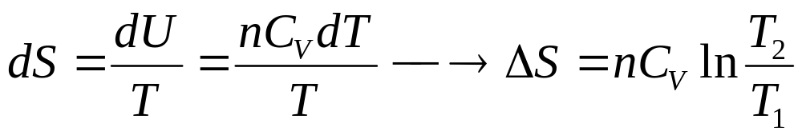
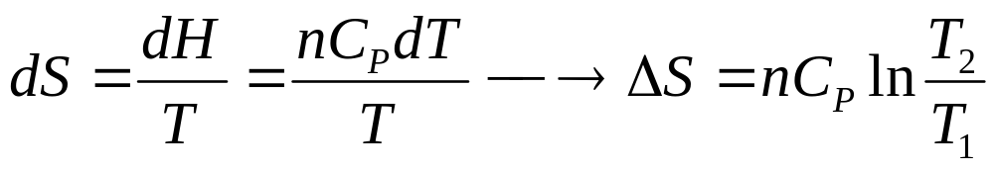
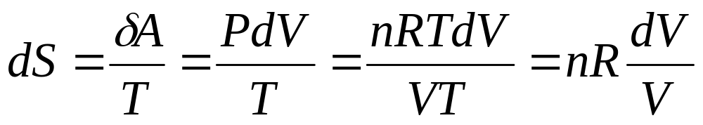
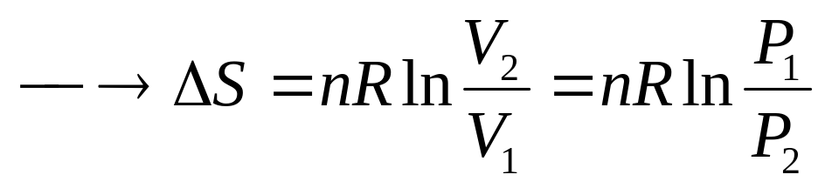
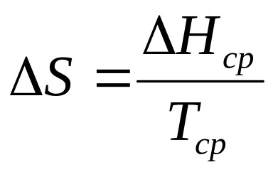
4. Biến thiên entropy trong các quá trình
Đẳng áp:
Đẳng tích:
Đẳng nhiệt:
Chuyển pha:

Slide 11
4. Biến thiên entropy trong các quá trình
Tăng nhiệt độ: S tăng.
Tăng áp suất: S giảm
Tăng thể tích: S tăng
Pha rắn → lỏng → hơi : S tăng
Phản ứng có kèm theo tăng V: S (hệ) tăng
Hệ càng phức tạp, S càng lớn ( ví dụ S (O₃) > S(O₂) > S(O), 160,95; 205,03; 238,82).
Nguyên tử có Z càng lớn S càng lớn ( S _{BaO} > S _{MgO})

Slide 12
4. Biến thiên entropy trong các quá trình
Trong quá trình phản ứng đẳng nhiệt đẳng áp:
∆S_{pư} = ∑ S_{sp} - ∑ S_{cđ} (kèm hệ số tỉ lượng)
Entropy tiêu chuẩn ở 298K S⁰₂₉₈ là entropy của một chất ở trạng thái tiêu chuẩn ở nhiệt độ 298K.
∆S⁰_{298,pu} là biến thiên entropy của một phản ứng xảy ra hoàn toàn và các chất đầu và sản phẩm ở trạng thái tiêu chuẩn, ở 298K, có số mol đúng bằng hệ số tỉ lượng.
(các giá trị S⁰₂₉₈ có sẳn trong các bảng tra, nhưng làm sao xác định được các số này bằng thực nghiệm)

Slide 13
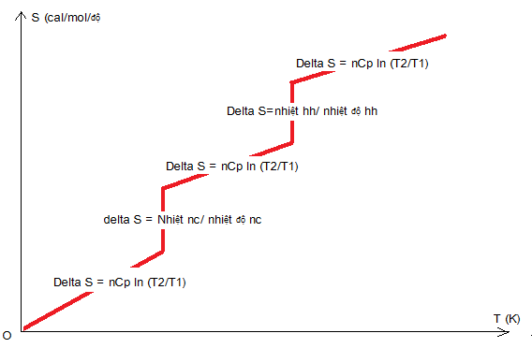
5. Nguyên lý 3 của nhiệt động lực học
Entropy của một chất ở trạng thái nguyên chất, tinh thể hoàn hảo bằng 0 ở nhiệt độ 0K.

Slide 14
6. Áp dụng nguyên lý 2 để xét chiều phản ứng.
Xét một hệ cô lập = Hệ (xảy ra phản ứng) + môi trường xung quanh.
Nhiệt của phản ứng là ∆H_{hệ phản ứng}
∆S _{(hệ cô lập)} = ∆S _{(hệ phản ứng)} + ∆S _{(môi trường).}
∆S _{(môi trường).}= - ∆_{(Hệ phản ứng)} / T
Theo nguyên lý 2 phản ứng tự xảy ra khi:
∆S _{(hệ phản ứng} - ∆H_{(Hệ phản ứng)}/ T > 0
∆H_{(Hệ phản ứng)} – T∆S _{(hệ phản ứng)} < 0

Slide 15
7. Thế đẳng áp (G)
Thế đẳng nhiệt đẳng áp (năng lượng tự do Gibbs) G
G = H –TS
Biến thiên thế đẳng áp ∆G
∆G = ∆H -T∆S
G là một hàm trạng thái, một đại lượng dung độ (kcal/mol),có ý nghĩa là công hữu ích của một quá trình thuận nghịch.
∆G ≥ - A_{hữu ích}
∆G < 0 : phản ứng tự xảy ra theo chiều thuận (sinh công)
∆G > 0 : phản ứng không tự xảy ra theo chiều thuận (tự xảy ra theo chiều nghịch).
∆G = 0 : phản ứng đang ở trạng thái cân bằng.

Slide 16
8. Thế đẳng áp tiêu chuẩn
Thế đẳng áp tiêu chuẩn ở nhiệt độ T ∆G⁰_{T} là thế đẳng áp của phản ứng giả thiết đặc biệt gọi là phản ứng tiêu chuẩn với số mol các chất phản ứng bằng hệ số tỉ lượng của phương trình phản ứng, ở điều kiện tiêu chuẩn, chuyển hóa hoàn toàn thành sản phẩm cũng ở điều kiện tiêu chuẩn. Ví dụ
C(gr) + CO2(k) = 2CO(k)
1mol C_{chuẩn} + 1mol CO₂ _{chuẩn} → 2mol CO _{chuẩn}
Gần đúng: ∆G⁰_{T} = ∆H⁰₂₉₈ – T ∆S⁰₂₉₈

Slide 17
9. Dự đoán chiều phản ứng theo ∆H, ∆S và nhiệt độ
∆G = ∆H – T∆S
∆H | ∆S | Chiều phản ứng thuận
< 0 | > 0 | Luôn xảy ra
> 0 | < 0 | Luôn không xảy ra
< 0 | < 0 | Xảy ra ở nhiệt độ thấp
> 0 | > 0 | Xảy ra ở nhiệt độ cao

Slide 18



10. Tính toán biến thiên thế đẳng áp
Ngoài công thức căn bản ∆G⁰ = ∆H⁰ – T∆S⁰
∆G⁰ có thể tính tương tự ∆H⁰_{pư} từ ∆G⁰_{tt}
Ví dụ: Tính và của phản ứng và cho nhận xét chiều hướng phản ứng:
CaCO3(r) = Cao(r) + CO2(k)
-1205.93 -634.94 -392.92
92.63 39.71 213.31
-1129 -604 -394.38

Slide 19
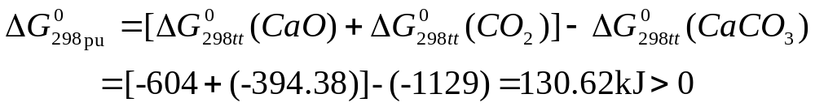
10. Tính toán biến thiên thế đẳng áp
Tính theo ∆G_{tt}

Slide 20
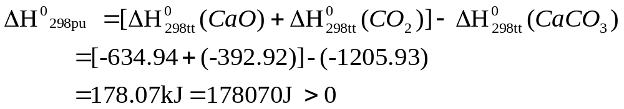
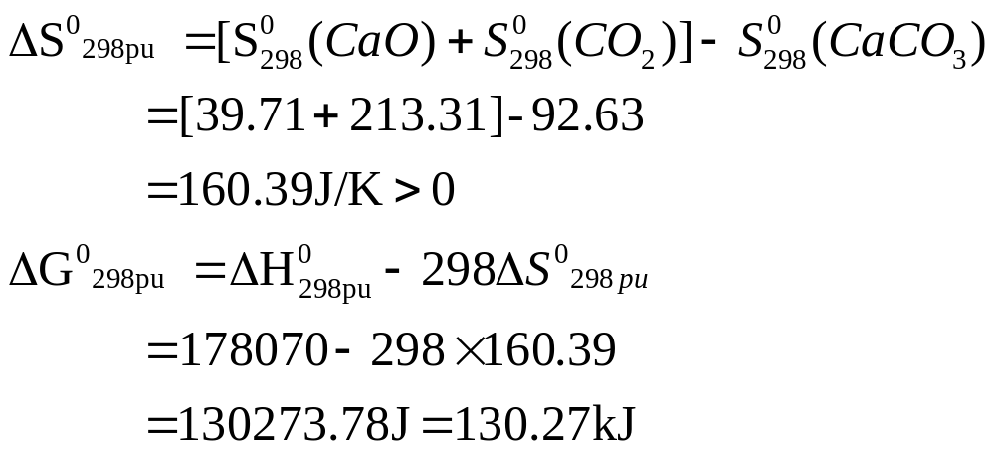
10. Tính toán biến thiên thế đẳng áp
Tính theo phương trình nhiệt động :

Slide 21
11. Sử dụng ∆G tiêu chuẩn để xét chiều phản ứng
Chính xác khị xét một phản ứng xảy ra ở một điều kiện không chuẩn thì phải dùng ∆G tương ứng với điều kiện không chuẩn đó.
Gần đúng có thể dùng ∆G⁰ để xét tuy nhiên lưu ý.
Khi ∆G⁰ < -10 kcal/mol có thể khẳng định phản ứng tự xảy ra theo chiều thuận ở điều kiện gần chuẩn.
Khi ∆G⁰ > 10 kcal/mol có thể khẳng định phản ứng không tự xảy ra theo chiều thuận ở điều kiện gần chuẩn.
Khi |∆G⁰| < 10 kcal/mol không thể kết luận chiều phản ứng bằng ∆G⁰. Đây là phản ứng thuận nghịch.

Slide 22
12. Hiểu rõ hơn về ∆G
Khi nói về ∆H_{pư} ∆S_{pư} ở điều kiện không chuẩn, người ta luôn giả thiết phản ứng xảy ra hoàn toàn. Việc không chuẩn thông thường chỉ là áp suất, nồng độ.
∆G không tiêu chuẩn ngoài áp suất, nồng độ, số mol chất đầu hoặc sản phẩm cũng có thể không chuẩn. Điều này sẽ rõ hơn khi dùng ∆G để khảo sát các phản ứng thuận nghịch. Khi G của chất đầu ở một số mol nào đó = G của sản phẩm với một số mol nào đó, ∆G_{pư} = 0, phản ứng sẽ ở trạng thái cân bằng.

Slide 23
13. Bài tập
Đọc hết các ví dụ trang 264, 265, 266

